Slide 1
Penerapan dan Deployment Model Machine Learning Menggunakan Flask
Remzy,
muhammad.remzy@sci.ui.ac.id

Slide 2
Resources
Kode: https://github.com/remzy-ramazhan/Deployment_Material.git
Tutorial Install postman: https://docs.antares.id/pendahuluan/instalasi-software/instalasi-postman
Tutorial Install VSCode + Python: https://jagongoding.com/python/vscode-untuk-python/

Slide 3
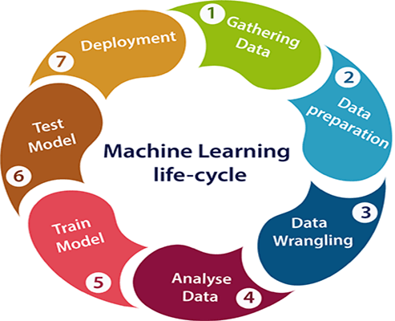
Pengantar
Deployment merujuk pada proses mengintegrasikan model machine learning yang sudah dilatih (trained) ke dalam lingkungan produksi dimana model tersebut bisa digunakan untuk membuat prediksi atau keputusan berdasarkan data baru.

Slide 4
Pengantar
Seberapa Penting proses Deployment?
Manfaat Deployment
Bagaimana kita dapat memastikan bahwa model machine learning kita memberikan nilai nyata tanpa deployment ke lingkungan produksi?
Bagaimana cara kita mengukur kinerja dan akurasi model machine learning secara kontinu jika model tersebut tidak di-deploy?
Seberapa besar dampak finansial dan operasional yang mungkin terjadi jika kita tidak segera deploy model machine learning yang sudah terbukti akurat dalam uji coba?
Aksesibilitas
Evaluasi Kinerja secara real-time
Manfaat bisnis

Slide 5
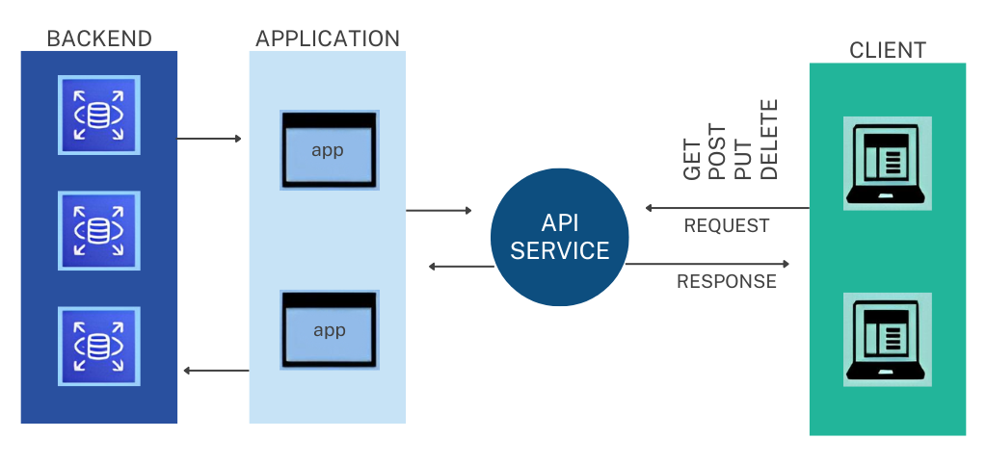
Mengenal API
API (Application Programming Interface) adalah sekumpulan definisi dan protokol yang memungkinkan satu perangkat lunak berkomunikasi dengan perangkat lunak lainnya. API menentukan cara berbagai komponen perangkat lunak berinteraksi, memungkinkan pengembang untuk mengakses fungsi atau data tertentu tanpa perlu memahami bagaimana sistem tersebut dibangun.

Slide 6
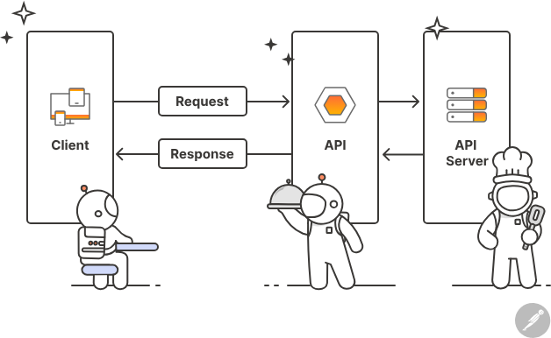
API dalam Deployment Machine Learning
Meng-deploy model tersebut ke server yang akan menampung model dan API.
Membuat API endpoint yang menerima data input dari pengguna (misalnya data rumah) dan mengirim data tersebut ke model untuk membuat prediksi.
Aplikasi frontend (web atau mobile) dapat mengirim permintaan ke API ini dengan data rumah yang ingin diprediksi.
API memproses permintaan tersebut, mengirim data ke model, dan mengembalikan hasil prediksi ke aplikasi frontend.
Pengguna melihat hasil prediksi di aplikasi frontend.
Letak ML
Frontend

Slide 7


Mengenal Flask
Flask adalah sebuah framework web mikro yang ditulis dalam bahasa Python. Flask dirancang untuk memudahkan pembuatan aplikasi web kecil dan menengah.
Fitur utama Flask:
Ringan dan Modular
Routing URL
Built-in Server

Slide 8




Mengenal Flask
Requirements:
Python
Flask
Text Editor
Postman (Tes API)
Contoh: VS Code, Anaconda, Pycharm
Tutorial Install postman: https://docs.antares.id/pendahuluan/instalasi-software/instalasi-postman
Tutorial Install VSCode + Python: https://jagongoding.com/python/vscode-untuk-python/

Slide 9
Membuat API dengan Flask
from flask import Flask, jsonify, request
app = Flask(__name__)
@app.route('/', methods = ['GET', 'POST'])
def home():
if(request.method == 'GET'):
data = "hello world"
return jsonify({'data': data})
@app.route('/home/<int:num>', methods = ['GET'])
def disp(num):
return jsonify({'data': num**2})
if __name__ == '__main__':
app.run(debug = True)
Cara Eksekusi program
Buka terminal Power Shell
Untuk fungsi pertama (Hello World)
curl http://127.0.0.1:5000/
Untuk fungsi kedua (Bilangan Kuadrat)
curl http://127.0.0.1:5000/home/6
angka 6 boleh diganti angka berapapun

Slide 10
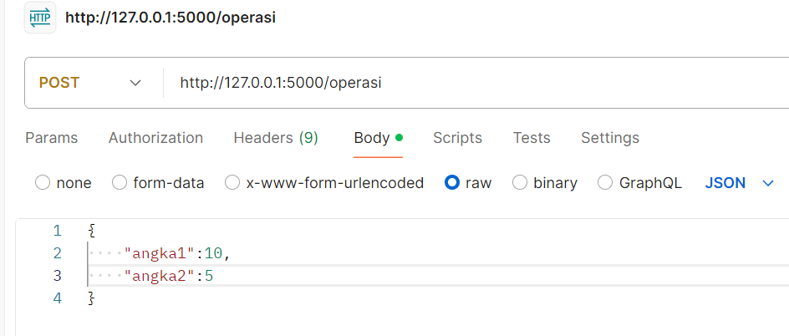
Membuat API dengan Flask (lanjutan)
@app.route('/operasi', methods=['POST'])
def operasi():
data = request.get_json()
if 'angka1' not in data or 'angka2' not in data:
return jsonify({'error': 'Mohon berikan dua angka'}), 400
angka1 = data['angka1']
angka2 = data['angka2']
hasil = {
'penjumlahan': angka1 + angka2,
'pengurangan': angka1 - angka2,
'perkalian': angka1 * angka2
}
# Menghindari pembagian dengan nol
if angka2 != 0:
hasil['pembagian'] = angka1 / angka2
return jsonify(hasil)
Test API menggunakan Postman

Slide 11
Menjalankan Flask di Google Colab
Secara langsung, Flask tidak dirancang untuk dijalankan di Google Colab karena Colab adalah lingkungan berbasis notebook yang tidak memiliki infrastruktur server yang diperlukan untuk menjalankan aplikasi web seperti Flask.
Solusi: Gunakan Bantuan Ngrok
Sign up/ Sign in Ngrok
Generate Authtoken di bagian “Your Authtoken”
Copy Authtoken
Gunakan di script Google Colab seperti berikut

Slide 12
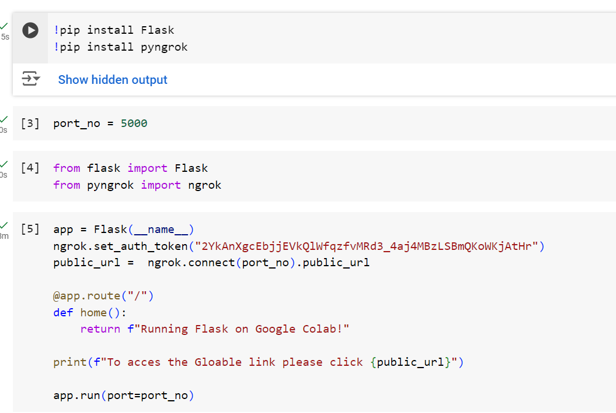
Menjalankan Flask di Google Colab

Slide 13
Demo Time!
Dataset Regresi: Boston Houses Dataset
Variabel Independen:
CRIM: Per kapita tingkat kejahatan menurut kota.
ZN: Persentase lahan perumahan yang dialokasikan untuk lot-lot lebih dari 25.000 sq. ft.
INDUS: Persentase area bisnis yang bukan retail per kota.
CHAS: Variabel dummy yang menunjukkan apakah area tersebut bersebelahan dengan Sungai Charles (1 jika berbatasan, 0 jika tidak).
NOX: Konsentrasi nitrogen oksida (bagian per 10 juta).
RM: Jumlah rata-rata kamar per tempat tinggal.
AGE: Persentase unit hunian yang dibangun sebelum tahun 1940.
DIS: Jarak rata-rata tertimbang ke lima pusat pekerjaan di Boston.
RAD: Indeks aksesibilitas ke jalan raya.
TAX: Rasio pajak properti per $10.000.
PTRATIO: Rasio murid-guru per kota.
B: 1000(Bk - 0.63)^2 di mana Bk adalah persentase orang keturunan Afrika-Amerika per kota.
LSTAT: Persentase status ekonomi rendah (persentase penduduk dengan status sosial dan ekonomi rendah).
Variabel Dependen: Harga median rumah (MEDV) di berbagai daerah di Boston

Slide 14
Demo Time!
Dataset Klasifikasi: Iris Dataset
Variabel Independen:
Sepal length (cm): Panjang kelopak bunga dalam sentimeter.
Sepal width (cm): Lebar kelopak bunga dalam sentimeter.
Petal length (cm): Panjang mahkota bunga dalam sentimeter.
Petal width (cm): Lebar mahkota bunga dalam sentimeter.
Variabel Dependen:
Spesies bunga
Iris Setosa
Iris Versicolor
Iris Virginica

Slide 15
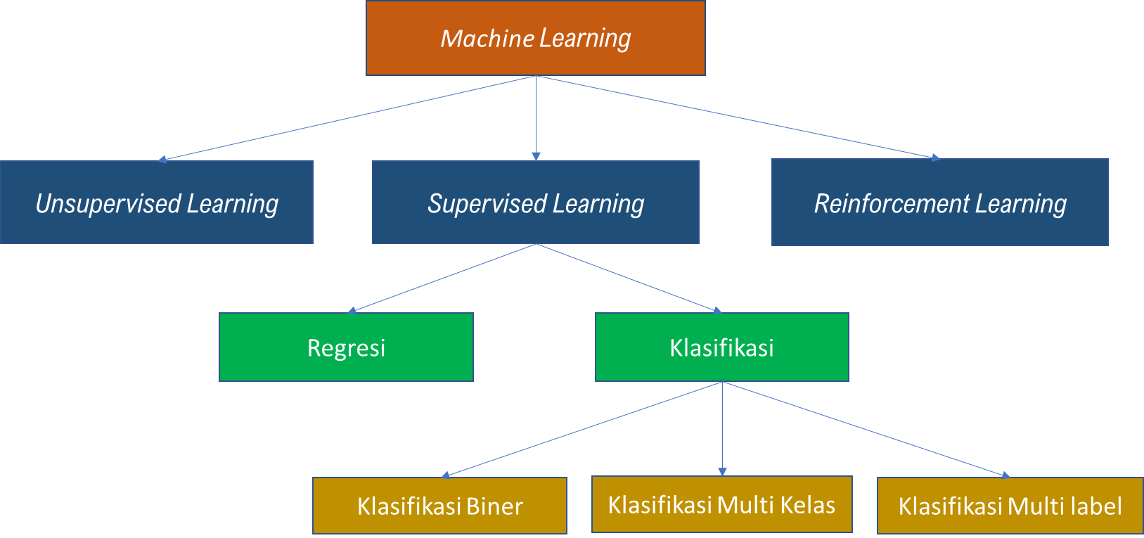
Pengantar Machine Learning

Slide 16
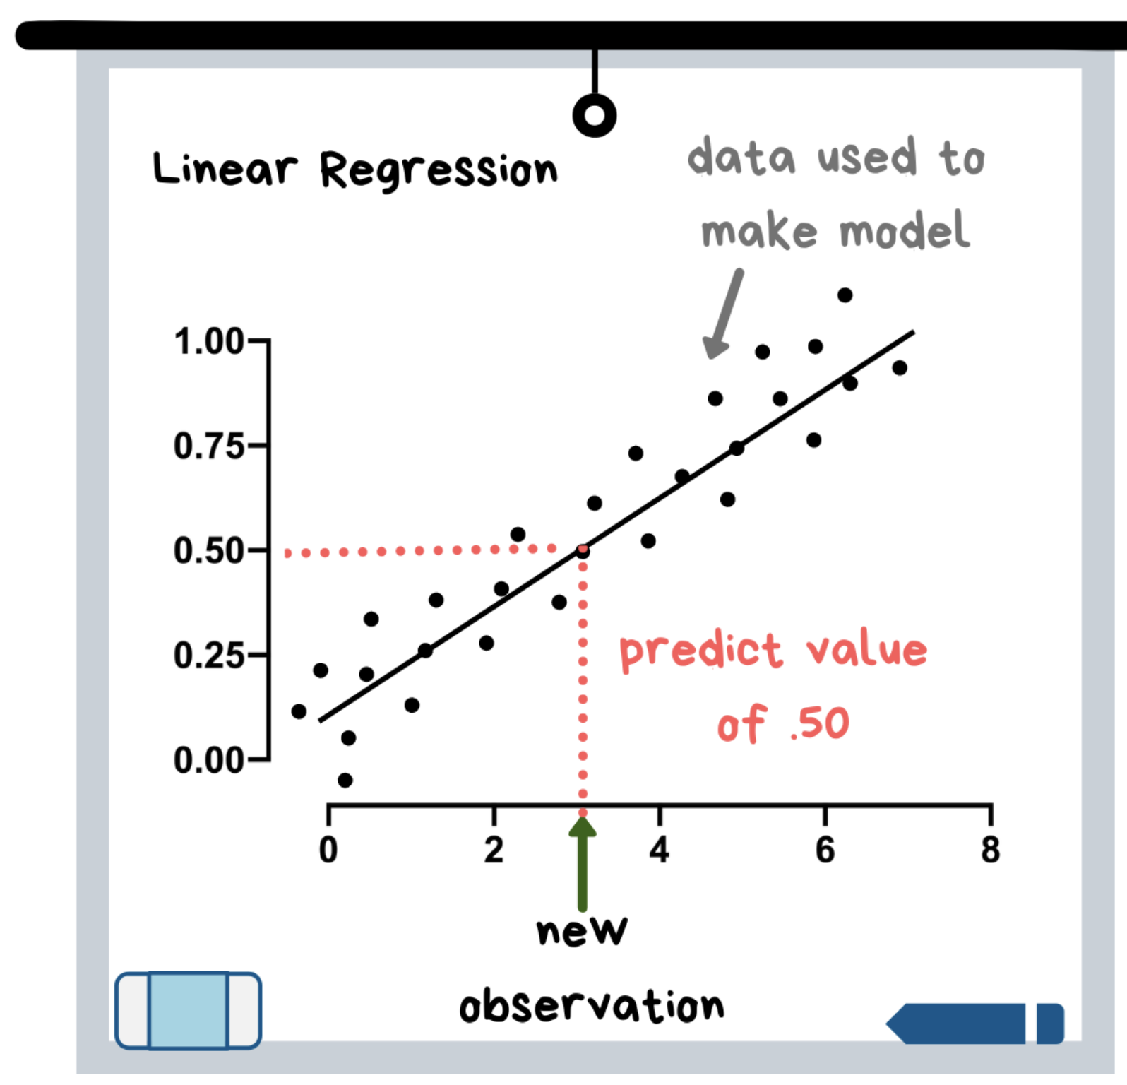
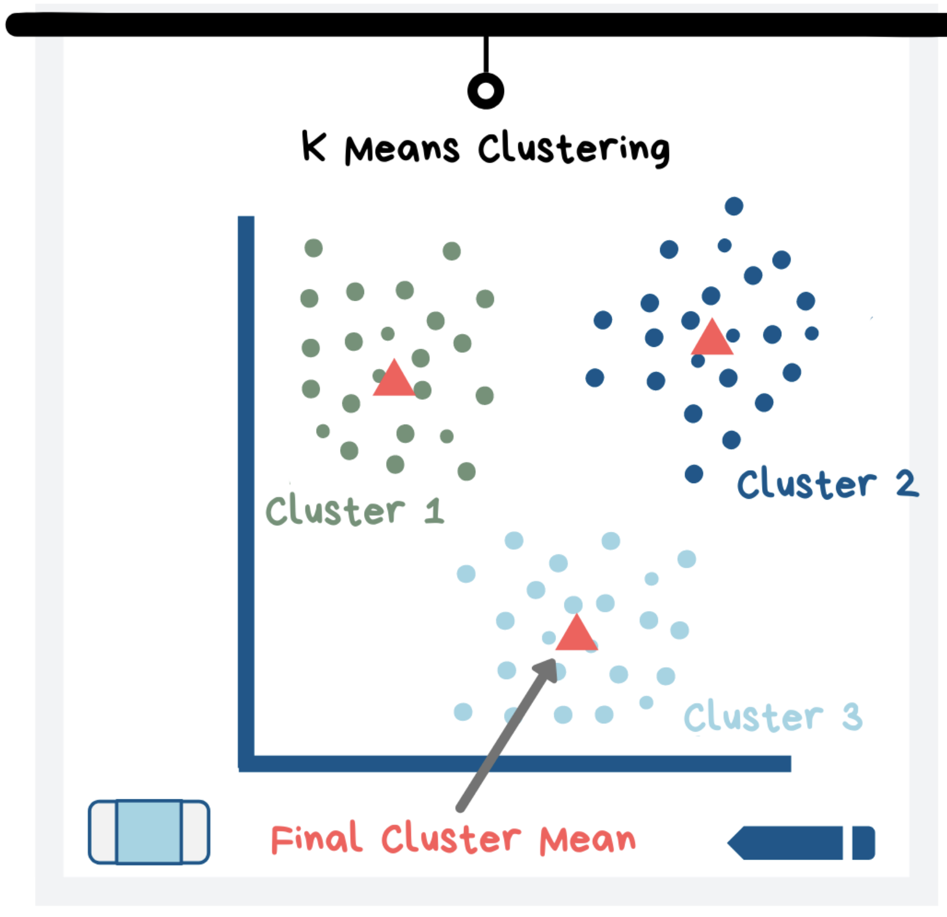
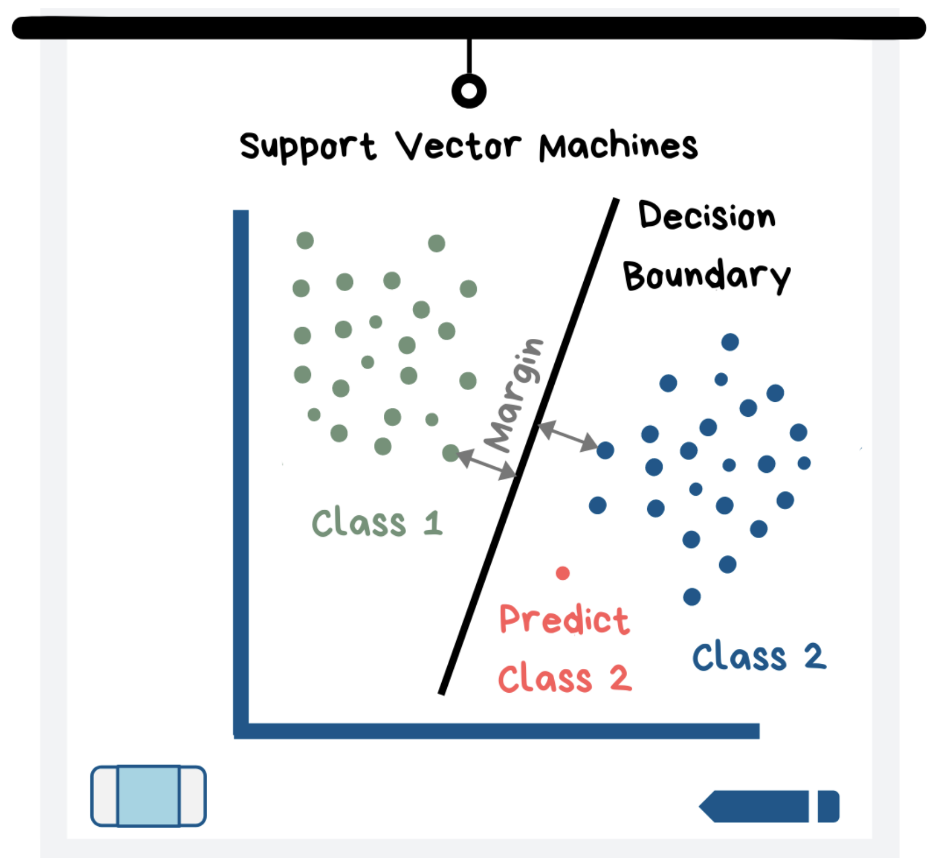
Membangun Model Machine Learning
Regresi
Regresi Linear
Support Vector Regressor
Decision Tree Regressor
Random Forest Regressor
Klasifikasi
Regresi Logistik
Support Vector Classification
Decision Tree
Random Forest
XGBoost
Clustering
K-Means Clustering
Hierarchical Clustering

Slide 17
Integrasi Machine Learning dengaan Flask (Regresi)
# Load the pre-trained model
model = joblib.load('boston_housing_model.pkl')
@app.route('/predict', methods=['POST'])
def predict():
data = request.get_json()
if not data:
return jsonify({'error': 'Invalid input'}), 400
# Convert the input to a numpy array
try:
input_data = np.array(data['features']).reshape(1, -1)
except KeyError:
return jsonify({'error': 'Features key is missing'}), 400
except Exception as e:
return jsonify({'error': str(e)}), 400
# Predict using the model
prediction = model.predict(input_data)
return jsonify({'prediction': prediction[0]})
Tahap-tahap:
Melatih model machine learning
Simpan bobot model yang telah dilatih ke dalam format .pkl, .pt. atau.h5
Pada script app.py load bobot yang sudah disimpan
Meminta input dalam bentuk JSON
Transformasi data ke dalam array yang bisa diproses model
Lakukan prediksi
4.
5.
6.

Slide 18
Integrasi Machine Learning dengaan Flask (Klasifikasi)
# Load the iris dataset for target names and feature names
iris = load_iris()
feature_names = iris.feature_names
@app.route('/classify', methods=['POST'])
def classify():
try:
# Get data from the request
data = request.json
# Extract feature values in the correct order
features = [data[feature] for feature in feature_names]
features = np.array(features).reshape(1, -1)
# Predict the class
prediction = model.predict(features)
predicted_class = iris.target_names[prediction][0]
# Return the result as JSON
return jsonify({'predicted_class': predicted_class})
except KeyError as e:
return jsonify({'error': f'Missing feature: {str(e)}'})
except Exception as e:
return jsonify({'error': str(e)})
Proses ini dilakukan karena output dari model ML untuk masalah klasifikasi adalah kelas dalam representasi, misal 0,1,2, dst.

Slide 19

Mengenal Heroku
Heroku adalah platform cloud yang memungkinkan pengembang untuk membangun, menyebarkan, dan mengelola aplikasi web dengan mudah.
Fitur utama:
Penyajian mudah
Ada mode gratis
Dukungan berbagai bahasa pemrograman
Integrasi dengan Git

